Slide 1

FÖRÄLDRAMÖTE
Säsongen 2026/2027
IBK LOCKERUD MARIESTAD
F19
Tillsammans skapar vi en trygg, rolig och utvecklande säsong.

Slide 2
Kvällens agenda
2
01
Träningstider & Seriespel
02
Arrangemang & bemanning
03
Riktlinjer
04
Grön nivå – spelarplan
05
Fritidskortet
06
Intersport cashback
07
Lagföräldrar
08
Lagkassa
09
Lottförsäljning
IBK LOCKERUD MARIESTAD • FÖRÄLDRAMÖTE 2026/2027

Slide 3
Seriespel och träning – så ser säsongen ut
3
Matcherna är en del av lärandet
TRÄNING
Måndag UW-hallen 17.00
• Vi spelar på grön nivå
Spel 3 mot 3
poolspel – dvs vi delar in laget i fler mindre lag och spelar på flera planer samtidigt.
• Kallelser och svarstider på Laget behöver respekteras så att ledarna kan planera lag och transporter.
Omklädningsrum – dusch
HEMMAMATCHER
BORTAMATCHER
⌂
Arrangemanget är vårt gemensamma ansvar.
↗
Meddela närvaro i god tid.
Mullsjö AIS
Tibro F18/19
MOTSTÅNDARE

Slide 4
Grön nivå – fokusområden
Grön nivå är många barns första möte med innebandy. Här lär de sig röra sig, och allt handlar om ”jag och min boll”. Målet är spel- och rörelseglädje, och en lust att fortsätta.
Utespelare
Målvakt
Göra mål
Bollhantering
Vinna boll
Utkast
Notes:
SIU-modellens olika nivåer - Svenska IBF
Spelformer grön och blå nivå - Svenska IBF

Slide 5
Seriespel – matcher 2026/2027
IBK Lockerud Mariestad F19 • Poolspel – vi möter både Mullsjö och Tibro vid samtliga tillfällen
Datum | Tid | Match | Arrangerar | Hall
18 okt | 10:00 | HEMMA | Lockerud | UW-Elasthallen
29 nov | 14.00 | BORTA | Mullsjö | Nyhemshallen
5 dec | 12.30 | BORTA | Tibro | Baggebohallen
Rödmarkerade rader = hemmamatcher och därmed datum då laget ansvarar för arrangemang/bemanning.
IBK LOCKERUD MARIESTAD • FÖRÄLDRAMÖTE 2026/2027

Slide 6
Arrangemang & bemanning
4
När vi har arenaansvar gör vi arrangemanget tillsammans
Sekretariat
Kiosk Calles & Lilla Calles
Entré
Ställ i ordning sekretariatet
Utvisningsstolar
Seket sköts sen av arrangemansgrupp.
- Vill du bli en del av denna?
Förbered, sälj och lämna ytan i ordning.
Lugnt i kiosken = Fyll på kylar m.m.
Ta bort lilla Calles i sista perioden
Välkomnar publiken och tar betalt i entrén.
Medlemmar går in gratis
Sälj 50/50 lotter
Sarg & hall
All around
Städ/avslut
Bygga/riva sarg
Ställ fram matchmål och extra mål
Avbytarbänk (stolar)
Stolar till sargvakt
Häng upp vimplar och introduk
Sargvakt
Se till att det är snyggt i hallen
Soptunnor + pantkärl
Ställ fram flaggor till klacken
Ta hand om maskotarna
Stäm av med arrangemangsansvarig
Ta bort allt vi tog fram
Sopa läktare
Töm sopor och pant
Grundprincip:
Du ansvarar själv för ditt pass och för att byta med en annan förälder vid förhinder
Vi hjälps åt med allt tills eventet är slut och allt är klart.
IBK LOCKERUD MARIESTAD • FÖRÄLDRAMÖTE 2026/2027

Slide 7
Bemanningsschema
Datum | Tid | Calles cafe | Matcharrangemang
Mån 14 dec | 17.00–19.30 | 2p Viola H, Alicia E
Tis 15 dec | 17.00–19.30 | 2p Alicia K-O, Svea L
Ons 16 dec | 17.00–19.30 | 2p Estelle K , Julia W
Ons 16 dec HI | 17.00–21.30 | MASKOTAR | 8p 17.00-21.30 Irma, Linnea, Kerstin, Elvira S, Emilia,Elvira C, Majken , Livia L
Tors 17 dec | 17.00–19.30 | 2p Alice SS, Ebba T
Fre 18 dec | 17.00–19.30 | 2p Leona D, Svea
Lör 6 mars– MATCH SSL | 07.00–19.00 | MASKOTAR | 8p 14.00-18.30 Clara SvZ, Tuva, Alva, Livia K, Alice H, Isabelle, Astrid, Livia K
 | 07.00-12.00 | 2p
 | 12.00-16.00 | 2p
 | 16.00-19.00 | 2p

Slide 8
Riktlinjer – tillsammans runt laget
5
Vi vuxna sätter tonen
• Heja på laget – undvik instruktioner från läktaren.
• Ledarna coachar. Föräldrarna stöttar.
• Vi visar respekt för domare, motståndare och andra föräldrar.
• Frågor eller synpunkter tas direkt med ledarna – inte framför barnen.
• Vi hjälper barnen att komma förberedda och i tid.
• Vi bygger lagkänsla även när resultatet inte går vår väg.
VÅR LÄKTARE
POSITIV
TRYGG
RESPEKTFULL
Barnen ska vilja komma tillbaka nästa gång.
IBK LOCKERUD MARIESTAD • FÖRÄLDRAMÖTE 2026/2027

Slide 9
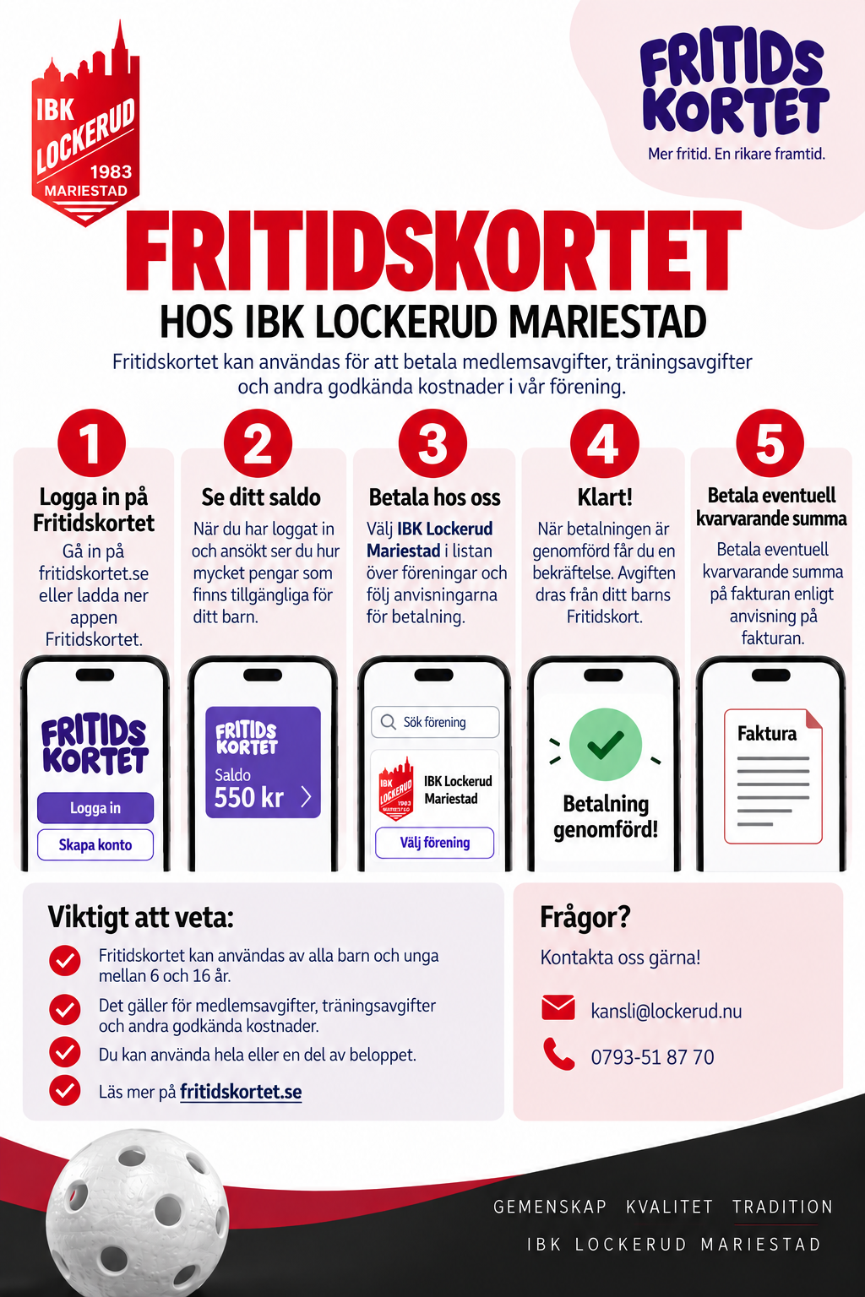
Betala med Fritidskortet
7
Fritidskortet kan användas till avgift
1
Vänta på fakturan
2
Logga in – ansök
3
Ange betalningsuppgifter
4
Betala eventuellt resterande belopp
2026: grundbeloppet är 550 kr per barn och år. Vissa barn kan ha ett högre belopp.
IBK LOCKERUD MARIESTAD • FÖRÄLDRAMÖTE 2026/2027

Slide 10

Stötta Lockerud när du handlar på INTERSPORT
8
Cashback till föreningen – utan extra kostnad för dig
• Logga in på Mina sidor hos INTERSPORT.
• Välj IBK Lockerud Mariestad som den förening du vill stötta.
• När du handlar registreras stödet enligt INTERSPORTs föreningsmodell.
• Tipsa gärna mor- och farföräldrar, släkt och vänner – många små köp blir mycket tillsammans. Det spelar ingen roll vilken stad du bor i.
3 %
till föreningen
En enkel vana som kan ge laget och föreningen mer tillbaka över tid.
IBK LOCKERUD MARIESTAD • FÖRÄLDRAMÖTE 2026/2027

Slide 11
Lagföräldrar – länken mellan laget och föräldragruppen
9
Ledarna ska kunna fokusera på barnen och innebandyn
PLANERA
SAMORDNA
SKAPA GEMENSKAP
Hjälpa till med bemanning, aktiviteter och praktiska frågor.
Hålla ihop föräldragruppen vid försäljningar, cuper och gemensamma insatser.
Bidra med initiativ som stärker laget även utanför planen.
✎ Fyll i vilka som är lagföräldrar denna säsong.
✎ Fyll i hur ni vill att kontakt med lagföräldrarna ska ske.
Lagförälder = praktiskt stöd runt laget. Tränings- och matchfrågor ligger hos ledarna.
IBK LOCKERUD MARIESTAD • FÖRÄLDRAMÖTE 2026/2027

Slide 12
Lagkassan – vad bygger vi tillsammans?
10
Lagkassan ska skapa möjligheter för barnen
INTÄKTER
LAGKASSA
ANVÄNDNING
→
→
Lotter • försäljning • event • andra lagaktiviteter
Gemensamma pengar – tydlighet och uppföljning
Cuper • aktiviteter • laggemenskap • gemensamma kostnader
Aktuellt saldo i lagkassan 0 kr
✎ Fyll i säsongens mål: cup, aktivitet eller annan planerad användning.
IBK LOCKERUD MARIESTAD • FÖRÄLDRAMÖTE 2026/2027

Slide 13
Försäljning av lotter
11
En gemensam insats som stärker lagets ekonomi
VARFÖR?
HUR?
TILLSAMMANS
Tydlig utdelning
Sista försäljningsdag
Enkel redovisning
Försäljningen skapar utrymme för cuper, aktiviteter och andra kostnader runt laget.
När alla hjälper till blir insatsen rimlig för varje familj.
Bingolott – uppesittarkväll
Vi skapar en ” stötta vårt lag” tabell där kunder kan förbeställa lotter
Försäljningen redovisas till kansliet.
Betalas genom Swishförfrågan från lottansvarig
IBK LOCKERUD MARIESTAD • FÖRÄLDRAMÖTE 2026/2027

Slide 14
DET HÄR GÖR VI TILLSAMMANS
Trygga barn
Engagerade vuxna
Ett starkt lag
GEMENSKAP
KVALITET
TRADITION
Tack för att ni är med och skapar säsongen 2026/2027.

